Slide 1

Recherche documentaire
Master 1 Langues
SCD Université de Lille - Département Formations des publics – BU SHS

Slide 2
Quelques points de méthodologie

Slide 3
Cerner son sujet
Donner un cadre à son sujet : avant de se lancer dans la recherche et pour gagner en pertinence, il faut circonscrire le sujet en établissant les limites, géographiques, chronologiques et thématiques du sujet.
Se poser les bonnes questions : On peut s’aider de la méthode QQOQCP et éventuellement faire une carte mentale pour mieux visualiser les différents aspects de son sujet.
Exemple : animal rights (où ? – en France, dans le monde ?/ quoi ? législation, association de défense, émergence du mouvement / quand ? - depuis quand …)
Exemple : Le taux de criminalité au Japon (où ? région précise, ville ou campagne, banlieue ou centre ville / Quand ? À quelle époque ? / Quoi ? quel type de criminalité : banditisme, fraude, trafics…)
Définir les termes essentiels du sujet
Etablir une liste de mots clés importants ainsi que leurs synonymes et leur traduction, les noter et alimenter cette liste au fil des recherches

Slide 4
Quelques conseils
Exploiter les bibliographies des ouvrages consultés. Ce sont généralement des sources riches en références
Varier le type de documents : livres, revues scientifiques, presse, thèses, témoignages, statistiques (selon les besoins)
Garder une trace de ses recherches : noter au fur et à mesure les nouveaux mots-clés, les équations de recherches utilisées, les outils interrogés, sauvegarder les références bibliographiques pour éviter de faire plusieurs fois les mêmes manipulations

Slide 5
Lillocat :
moteur de recherche documentaire du SCD

Slide 6
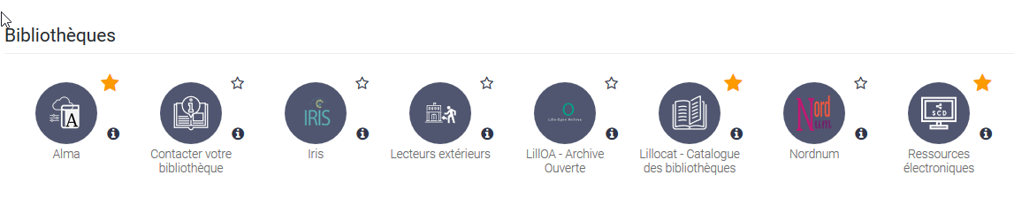
Lillocat
Connexion à Lillocat : passer par l’ENT dans Toutes mes applications / Rubrique Bibliothèques. Le passage par l’ENT permet d’avoir accès à l’ensemble des fonctionnalités de Lillocat (compte lecteur, réservations, accès au texte intégral…)
Périmètre de recherche de l’outil de découverte :
Lillocat interroge l’ensemble des références des 4 BU (SHS, Droit gestion, Santé, Cité scientifique) ainsi que les bibliothèques d’UFR et autres bibliothèques partenaires
Lillocat cherche à la fois des ressources papier et électroniques

Slide 7
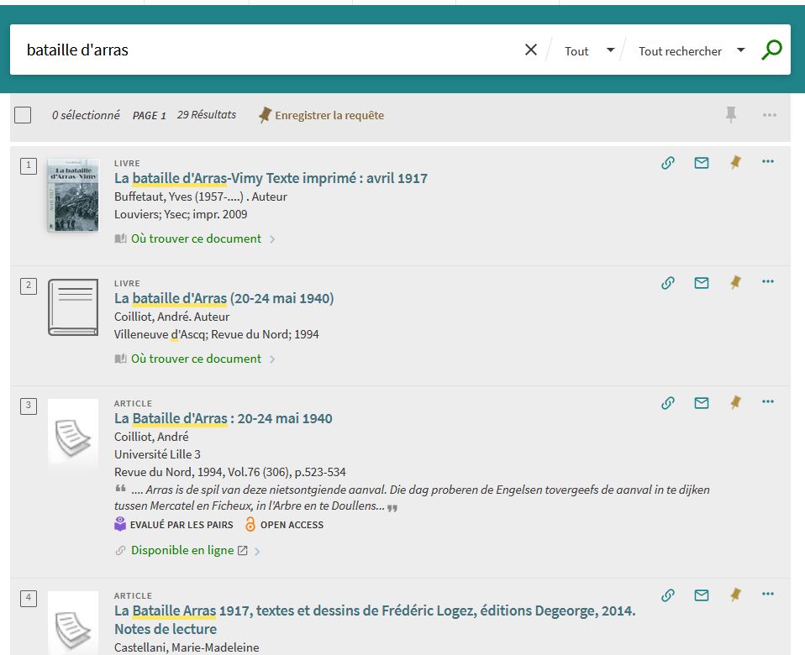
Lillocat - La recherche simple
Recherche d’une référence :
Exemple :
La bataille d'Arras/ Y. Buffetaut
Il faut ouvrir une notice pour connaître
les conditions d’accès : bibliothèque
détentrice, localisation du document, cote,
disponibilité,…

Slide 8
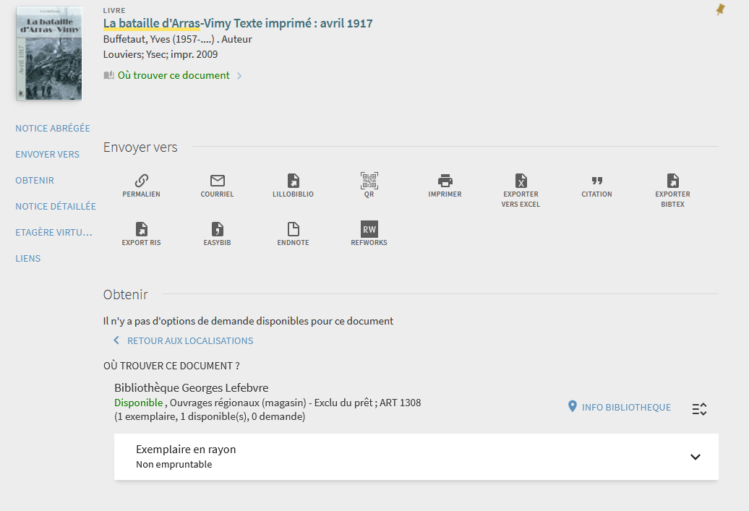
Lillocat - La recherche simple

Slide 9
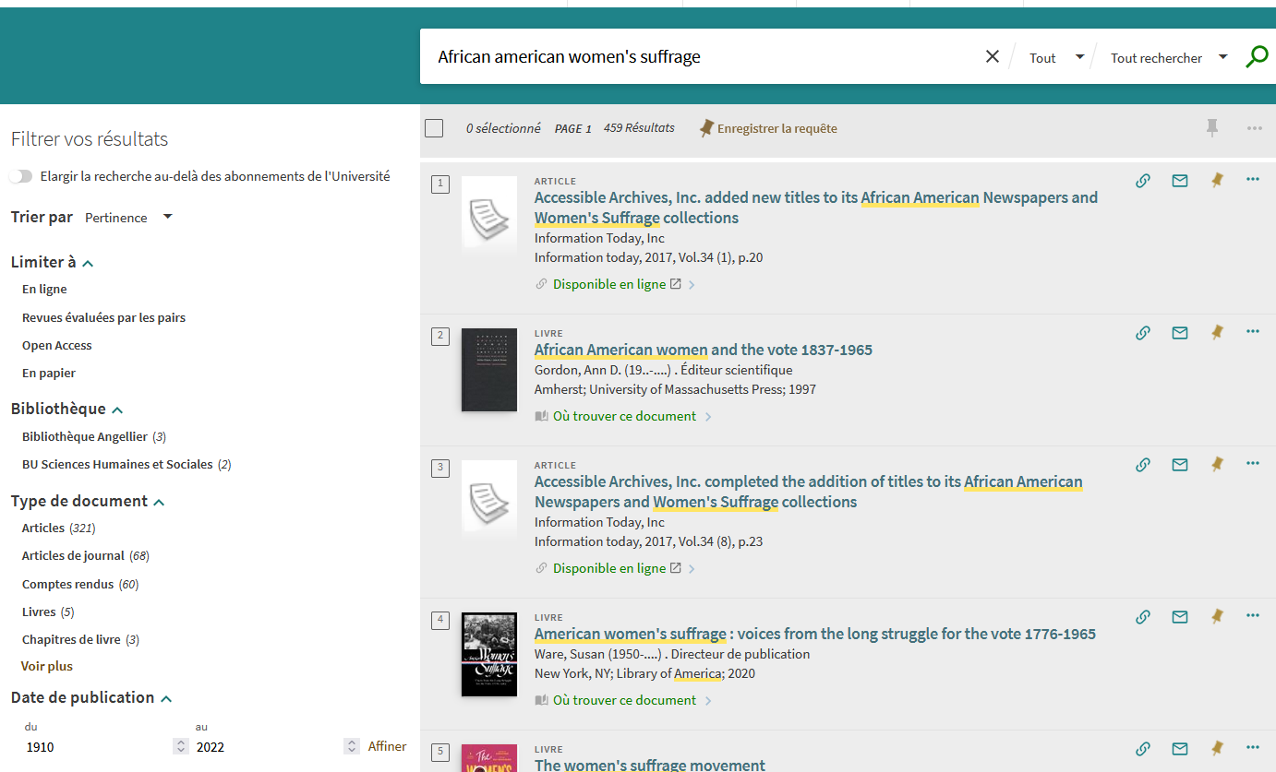
Lillocat - La recherche simple
Recherche sur un sujet :
Exemple :
Droit de vote femmes noires
Les filtres dans la colonne de gauche permettent de réduire le nombre de résultats en sélectionnant par exemple le type de document, la bibliothèque ou en précisant la date

Slide 10
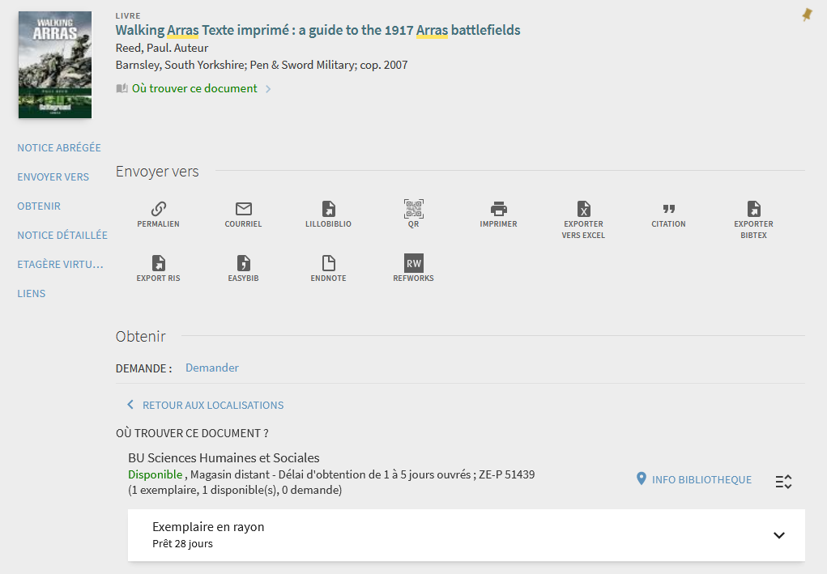
Lillocat – Demande magasin
Si on regarde le résultat Walking Arras, on peut voir qu’il se situe en magasin. Le magasin est le lieu de stockage des ouvrages de la BU.
Pour pouvoir emprunter un document en magasin, il faut faire une demande en ligne à partir du bouton « Demander »

Slide 11
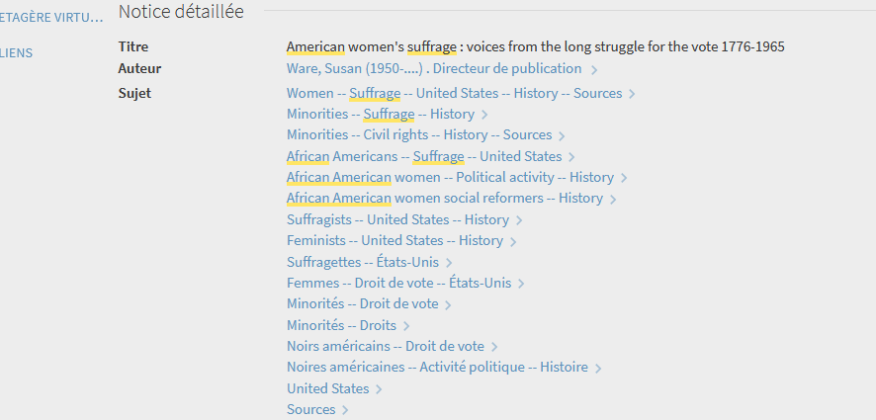
Lillocat – Exploiter une notice
Si on consulte la notice détaillée d’un ouvrage, on peut relever les mots clés utilisés pour décrire l’ouvrage et s’en servir dans de nouvelles recherches

Slide 12
Lillocat – Astuces de recherche
Pour rechercher une expression exacte on peut utiliser les guillemets
Exemple :
La recherche black identity dans Lillocat donne beaucoup de résultats dont certains dans lesquels les deux mots sont éloignés et ne forment pas une expression.
La recherche « black identity » avec les guillemets me donnera moins de résultats et les mots seront toujours côte à côte. Les résultats seront plus pertinents.

Slide 13
Lillocat – Astuces de recherche
La troncature permet de chercher plusieurs mots de la même famille en une seule requête à partir de leur racine commune. La troncature prend la forme d’une astérisque *
Exemple :
La recherche language teach* cherchera les termes teach, teaching, teacher ou teachers…
La recherche cyclisme féminis* cherchera les termes féminisme, féministe, féministes, féminisation…
Cela permet d’élargir ma recherche à l’ensemble de ces termes en une seule fois.

Slide 14
Lillocat – Recherche de périodiques
Pour chercher un titre particulier de revue, vous pouvez aller directement dans la recherche périodique de Lillocat (onglet en haut de la page)
Exemples :
Journal of linguistics
Etudes irlandaises
Etudes anglaises
Pour demander un numéro particulier de revue papier, il faudra également faire une demande magasin.
Pour consulter un numéro de revue en ligne, il faut suivre le lien donné.

Slide 15
Lillocat – Recherche avancée
Elle permet de choisir l’index de recherche
En recherche simple, si je tape Jeffrey Eugenides, j’aurai en résultats
des documents de Jeffrey Eugenides
des documents sur Jeffrey Eugenides
Si il s’agit de mon sujet d’études, je n’ai pas nécessairement besoin des ouvrages dont il est auteur
En recherche avancée, je peux choisir l’index Auteur ou Sujet et chercher Jeffrey Eugenides

Slide 16
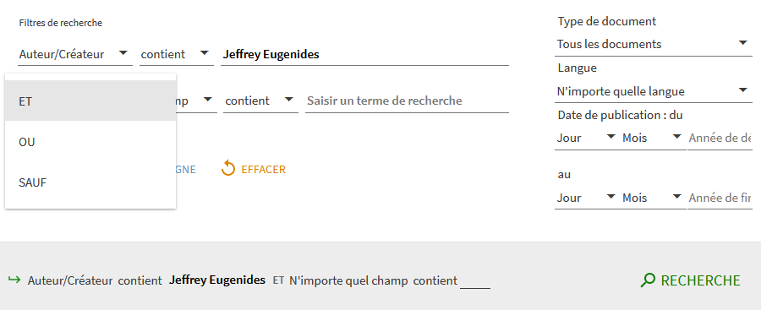
Lillocat – Recherche avancée

Slide 17
Lillocat – Recherche avancée
La recherche avancée permet également de faire des recherches complexes à l’aide des opérateurs booléens ET / OU / SAUF et des filtres
Exemples :
Sujet = Afro-américain OU sujet = African american
(il cherchera autant l’occurrence en français qu’en anglais)
Sujet = Suffrage OU Sujet = Right to vote
(il cherchera au moins l’un des synonymes)
Sujet = English language ET note de thèse = doctorat

Slide 18
Le SUDOC

Slide 19
Sudoc
Système Universitaire de Documentation est le catalogue collectif des BU et grandes écoles en France. Il est librement consultable en ligne www.sudoc.abes.fr
Il sert à localiser et emprunter des ouvrages qui ne sont pas à la BU via le PEB (prêt entre bibliothèque). Pour créer un compte, il faut contacter le service PEB de la BU SHS à l’adresse suivante : peb-bushs@univ-lille.fr
Si un ouvrage n’est pas référencé dans Lillocat ou si vous voulez élargir votre champ de recherche, vous pouvez utiliser ce catalogue

Slide 20
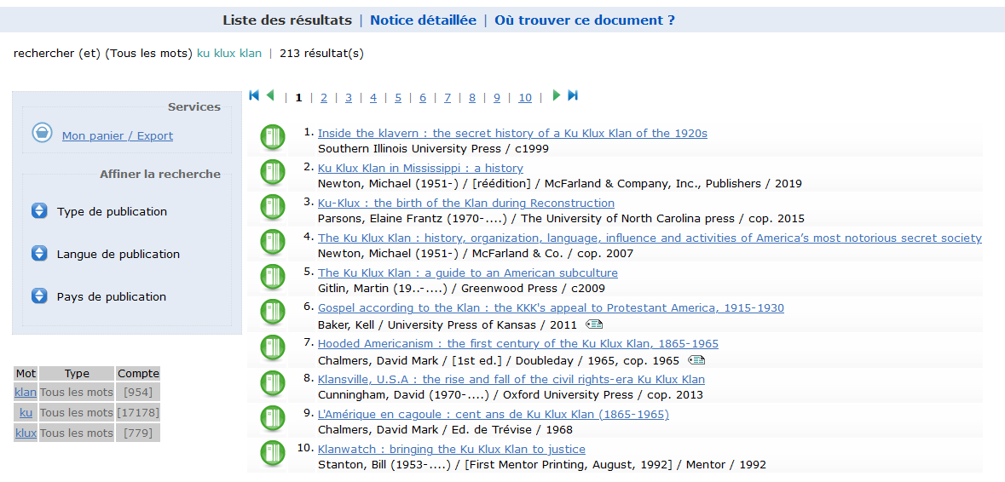
Recherche dans le Sudoc
Exemples :
Ku Klux Klan
Localisation des exemplaires
Filtres

Slide 21
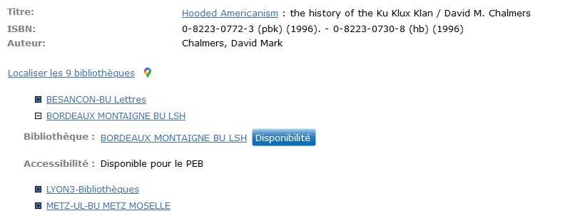
Sudoc
L’exemplaire est disponible pour le prêt entre bibliothèques

Slide 22
Theses.fr

Slide 23
Theses.fr
Sur www.theses.fr vous pouvez faire des recherches sur les thèses soutenues ou en préparation en France.
Cela donne une idée de l’état de la recherche dans vos thématiques spécifiques.
Le code couleur vert correspond aux thèses soutenues, le code couleur orange aux thèses en préparation.
Quand la version numérique est accessible, un lien direct est fait vers la plateforme TEL pour pouvoir lire la thèse en ligne.
Exemple :
"nouveaux mouvements religieux" japon

Slide 24
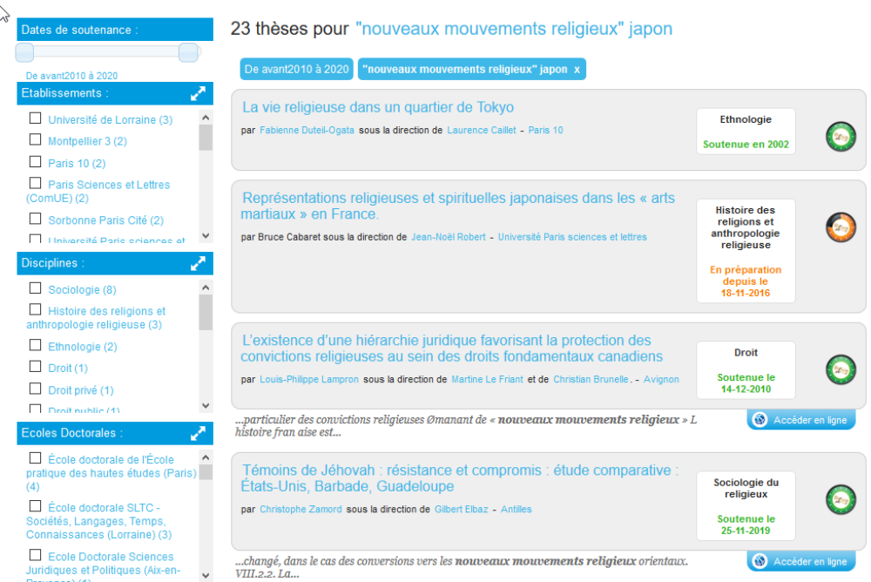
Signale les thèses en cours de préparation
Donne l’accès en ligne quand il existe

Slide 25
Quelques bases de données

Slide 26
CAIRN
L’accès aux bases de données se fait à partir de l’onglet ressources électroniques en haut de la page Lillocat
Cairn : base de données en SHS proposant des revues et des e-books. (tutoriel à ce lien)
On y trouve notamment les revues :
Etudes anglaises
Etudes germaniques

Slide 27
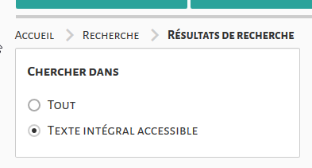
CAIRN
Attention la BU n’est pas abonnée à l’ensemble des ressources signalées dans Cairn. Vous n’aurez donc pas toujours accès au texte intégral des documents.
Pour rechercher uniquement dans les collections accessibles, il faut utiliser le filtre ci-dessous :

Slide 28
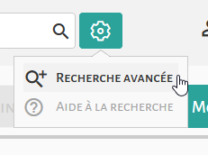
CAIRN
On peut rechercher par arborescence ou en recherche plein texte
Recherche simple ou recherche avancée
En cliquant sur le nom d’un auteur, vous aurez accès à l’ensemble des publications dont il est l’auteur et accessibles via Cairn

Slide 29
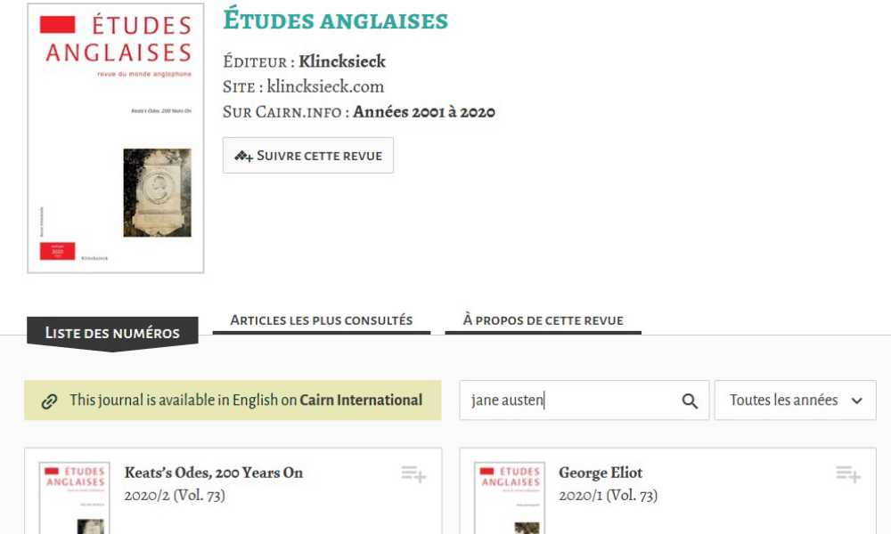
CAIRN
Possibilité de chercher des mots clés dans une revue spécifique

Slide 30
Open Edition
OpenEdition est un portail de ressources électroniques en sciences humaines et sociales.
On y trouve :
Des revues (Open Edition Journals)
Des e-books (Open Edition Books)
Des Carnets de recherche (Hypotheses)
Des événements scientifiques (Calenda)

Slide 31
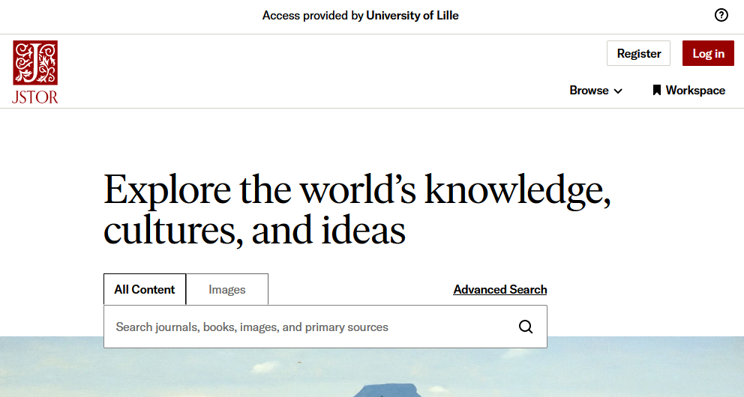
JSTOR
Jstor : Base d'archive de revues en texte intégral, parfois depuis les origines des revues. Collections anciennes, toutes disciplines. Collections arts & sciences 1,2,3,4.

Slide 32

Academic Search Complete
Bouquet de revues en texte intégral et outil bibliographique, toutes disciplines.
Interroger en anglais.
La base propose des synonymes aux termes de recherches quand on écrit les mots clés

Slide 33
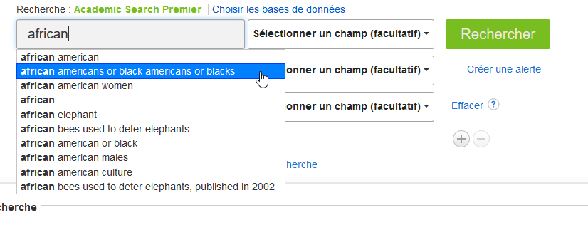
Academic Search Complete
La base propose des synonymes aux termes de recherches quand on écrit les mots clés

Slide 34
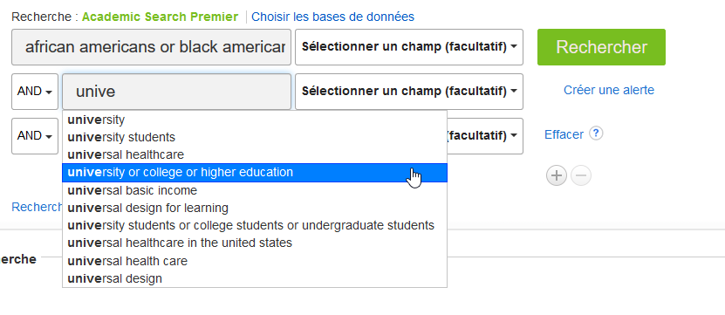
Academic Search Complete
On peut construire une requête plus complexe en croisant plusieurs index de recherche et en utilisant les différents synonymes en une seule interrogation

Slide 35

Isidore est un moteur de recherche en sciences humaines et sociales.
Il donne accès en ligne à des données en accès libre (Open Access). + de 6 millions de documents référencés
Isidore fonctionne par moissonnage des métadonnées de contenus scientifiques (HAL, OpenEdition, Gallica, Persée, TEL…)

